Slide 1
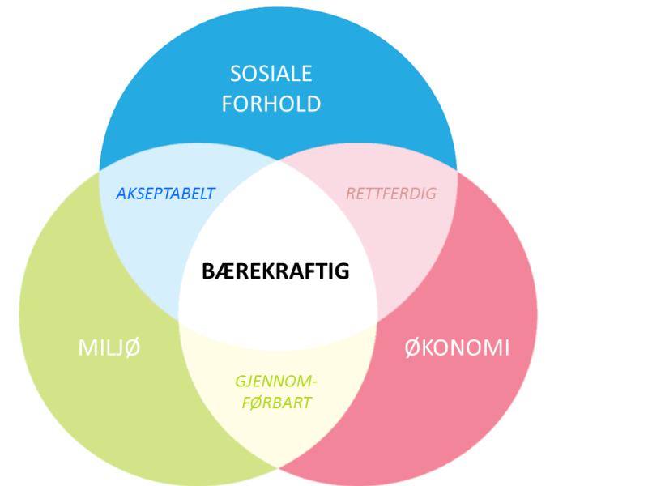
TEMA
TVERRFAGLIGHET
Problemstilling
Elevutbytte
Kunnskap
Ferdigheter
KOMPETANSER FOR BÆREKRAFTIG UTVIKLING
Holdninger
HandlingskompetansE
Undervisning
UTFORSKENDE UNDERVISNING
LÆRINGSARENAER OG EKSTERNE AKTØRER
Utvikling av undervisningsforløp i
Den naturlige skolesekken

